Slide 1


ПЕДАГОГИЧЕСКИЙ СОВЕТ
Обеспечение оздоровительной направленности и физического развития детей по средством проведения прогулок в ДОО
МБДОУ детский сад общеразвивающего вида № 10 «Ёлочка»

Slide 2

«От того, как прошло детство, кто вёл ребенка за руку в детские годы, что вошло в его разум и сердце из окружающего мира – от этого в решающей степени зависит, каким человеком станет сегодняшний малыш»
В. А. Сухомлинский

Slide 3
ЦЕЛИ И ЗАДАЧИ ПРОГУЛКИ В ДОШКОЛЬНОМ УЧРЕЖДЕНИИ
  ПРОГУЛКА – очень важный режимный момент жизнедеятельности детей в ДОУ.
  ЦЕЛИ ПРОГУЛКИ:
  укрепление здоровья,
  профилактика утомления,
  физическое и умственное развитие детей,
  восстановление сниженных в процессе деятельности функциональных ресурсов организма.
  ЗАДАЧИ ПРОГУЛКИ:
оказывать закаливающее воздействие на организм в естественных условиях;
способствовать повышению уровня физической подготовленности детей дошкольного возраста;
оптимизировать двигательную активность детей;
способствовать познавательно-речевому, художественно-эстетическому, социально-личностному развитию детей.
ВИДЫ ПРОГУЛКИ (по месту проведения):
на участке Организации;
пешеходные прогулки за пределы участка ДОО (старший дошкольный возраст на расстояние до двух километров);

Slide 4
Итоги тематического контроля
«Организация и проведение прогулки с дошкольниками»

Slide 5


Slide 6


Slide 7
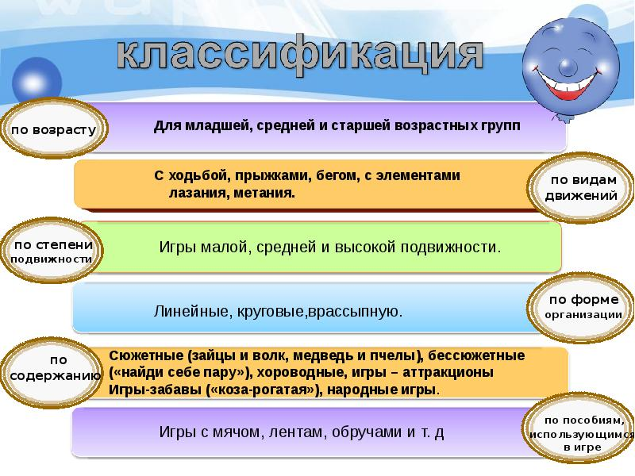

Slide 8
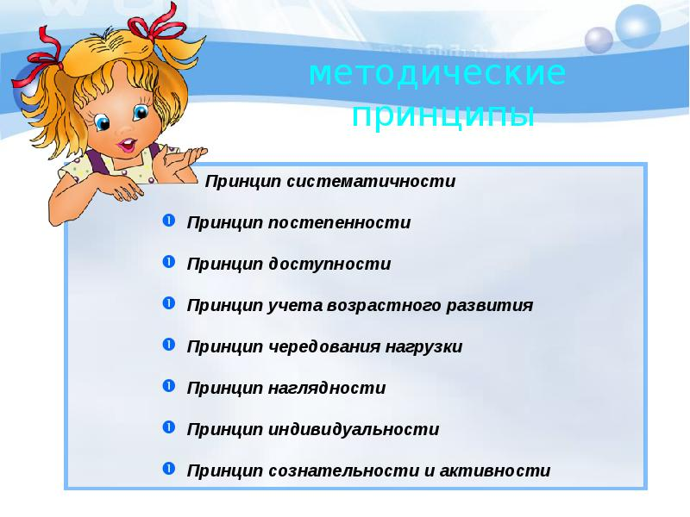

Slide 9


Slide 10
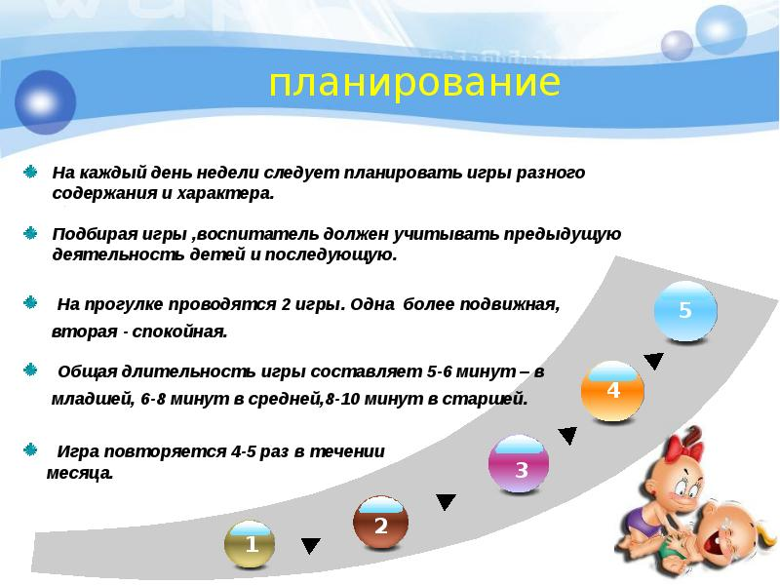

Slide 11

Игра «Что? Где? Когда?»
?
?
?
?
?
?
?
?
?
?
?
?

Slide 12
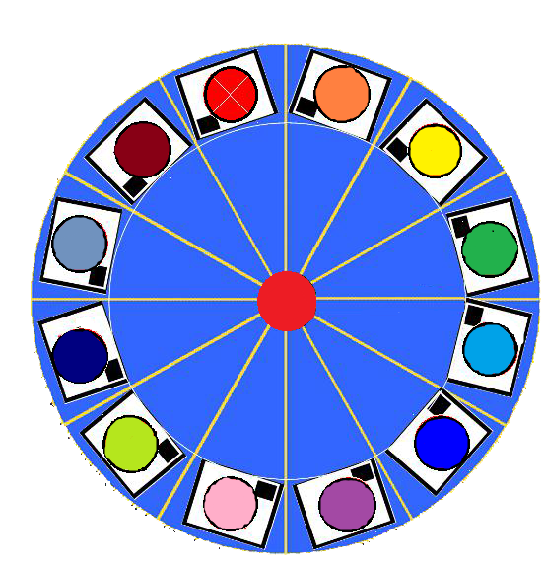
Сектор 1
Разминка

Slide 14
и
с
с
л
е
д
о
в
а
н
и
е

Slide 15
и
с
с
а
м
о
с
т
о
я
т
е
л
ь
н
ы
й
л
е
д
о
в
а
н
и
е

Slide 16
и
с
с
а
м
о
с
т
о
я
т
е
л
ь
н
ы
й
л
р
е
у
д
д
о
в
а
н
и
е

Slide 17
и
с
с
а
м
о
с
т
о
я
т
е
л
ь
н
ы
й
л
р
е
у
д
д
п
о
х
о
д
в
а
н
и
е

Slide 18
н
и
а
с
б
с
а
м
о
с
т
о
я
т
е
л
ь
н
ы
й
л
р
ю
е
у
д
д
д
е
п
о
х
о
д
н
в
и
а
е
н
и
е

Slide 19
н
и
а
с
б
с
а
м
о
с
т
о
я
т
е
л
ь
н
ы
й
л
р
ю
е
у
д
д
д
е
п
о
х
о
д
н
в
и
а
е
к
а
л
е
н
д
а
р
ь
и
е

Slide 20
Сектор 2
Педагогические ситуации

Slide 21
Сектор 3
«Черный ящик»

Slide 22
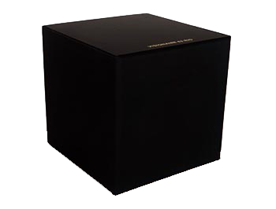
?
?
?
?
?
?

Slide 23
Сектор 4

Slide 24


Slide 25


Спасибо за внимание

